Slide 1
Modelovanje električnog luka u visokonaponskim prekidačima
Doc. Dr. Vladan Radulović i Spec. Sc. Marija Mrdak
Elektrotehnički fakultet
Univerzitet Crne Gore
IV savjetovanje CG KO CIGRE, 11-15 maj 2015, Igalo

Slide 2
Modelovanje električnog luka u visokonaponskim prekidačima Doc. dr. Vladan Radulović, Spec. Sc. Marija Mrdak
Uvod
Električni luk
brojni fizički procesi u kratkom vremenskom intervalu.
Matematička interpretacija
komplikovana, pojava se ne može uvijek predvidjeti
Matematička formulacija
prelaskom u oblast modelovanja različitih stanja
Alati za simulaciju električnog luka
posmatranje ponašanja fizičkih veličina, nemoguće mjerenjima I laboratorijskim testiranjima
IV savjetovanje CG KO CIGRE, 11-15 maj, Igalo

Slide 3
Modelovanje električnog luka u visokonaponskim prekidačima Doc. dr. Vladan Radulović, Spec. Sc. Marija Mrdak
U radu prikazani :
Cilj :
Fizičke karakteristike luka
Načini modelovanja luka
Karakteristike modela
Načini njihove primjene
Značaj pri izradi prekidača
(samom prekidanju struje)
Opisivanje pojave električnog luka kod VN prekidača
Specifikacija matematičke, fizičke i softverske potrebe vezane za modelovanje I simulaciju el. luka
IV savjetovanje CG KO CIGRE, 11-15 maj 2015, Igalo

Slide 4
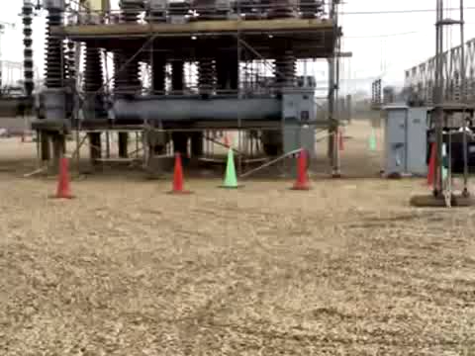
Modelovanje električnog luka u visokonaponskim prekidačima Doc. dr. Vladan Radulović, Spec. Sc. Marija Mrdak
Način nastanka luka:
- U trenutku rastavljanja kontakata, ugrije se njihov metal i dolazi do njegovog topljenja i isparavanja
- Prostor među kontaktima postaje vodljiv za struju,, ona nastavlja proticati.
-Usljed visokih temperatura raste provodnost.
- Plazma kanal biva uspostavljen
Za gašenje luka potrebno:
-Vrlo brzo povećati razmak među kontaktima
-Smanjiti presjek luka (povećanje pada napona)
- Osigurati intezivno odvođenje toplote
IV savjetovanje CG KO CIGRE, 11-15 maj 2015, Igalo

Slide 5
Modelovanje električnog luka u visokonaponskim prekidačima Doc. dr. Vladan Radulović, Spec. Sc. Marija Mrdak
Modeli električnog luka
Omogućavaju analizu vremenskih promjena fizičkih veličina koje je u laboratorijama teško mjeriti.
Tip modela koji će biti primijenjen zavisi od svrhe simulacije
Tri glavne grupe modela električnog luka:
- Fizički modeli
- Modeli zasnovani na graficima i dijagramima
- Modeli crne kutije (“black-box” modeli)
IV savjetovanje CG KO CIGRE, 11-15 maj 2015, Igalo

Slide 6
Modelovanje električnog luka u visokonaponskim prekidačima Doc. dr. Vladan Radulović, Spec. Sc. Marija Mrdak
Fizički modeli
Podrobno obuhvataju sve fizičke procese koji se dešavaju za vrijeme gorjenja luka.
Korišćeni pri konstrukciji prekidača
Modeli zasnovani na graficima i dijagramima
Procjena međudjelovanja luk-kontura, analiza ponašanja prekidača na mreži.
Softverski alati za njihovo implementiranje još ne postoje.
IV savjetovanje CG KO CIGRE, 11-15 maj 2015, Igalo

Slide 7
Modelovanje električnog luka u visokonaponskim prekidačima Doc. dr. Vladan Radulović, Spec. Sc. Marija Mrdak
Black-box modeli
Black-box modeli-matematičke formule koje opisuju električne osobine luka.
Svrha - predviđanje ponašanja prekidača pod različitim uslovima.
Razlikuju se po tipu funkcijske zavisnosti parametara
IV savjetovanje CG KO CIGRE, 11-15 maj 2015, Igalo

Slide 8
Modelovanje električnog luka u visokonaponskim prekidačima Doc. dr. Vladan Radulović, Spec. Sc. Marija Mrdak
Softverski alati
Različiti softverski alati mogu biti primijenjeni za simuliranje ponašanja električnog luka.
Što se tiče black-box modela najčešće korišćeni softveri su: ATP/EMTP i MATLAB/Simulink
Analiza EES u vremenskom domenu rješavanjem diferencijalnih jednačina (koje predstavljaju ponašanje određenih komponenti).
IV savjetovanje CG KO CIGRE, 11-15 maj 2015, Igalo

Slide 9
Modelovanje električnog luka u visokonaponskim prekidačima Doc. dr. Vladan Radulović, Spec. Sc. Marija Mrdak
AMB (Arc Model Blockset)
Sadrži sedam modela luka koji funkcionišu u kombinaciji sa PSB (Power system blockset) bibliotekom.
AMB radi sa verzijom V.2 PSB biblioteke, verziji V.3 se može prilagoditi pomoću komande “psbupdate”, dok je sa verzijom V.4 nekompatibilna.
Glavni princip rada možemo prikazati na Mayrovom modelu luka
IV savjetovanje CG KO CIGRE, 11-15 maj 2015, Igalo

Slide 10
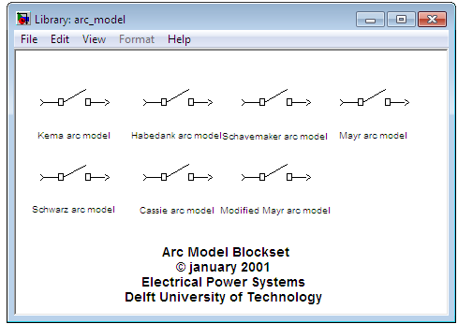
Modelovanje električnog luka u visokonaponskim prekidačima Doc. dr. Vladan Radulović, Spec. Sc. Marija Mrdak
IV savjetovanje CG KO CIGRE, 11-15 maj 2015, Igalo

Slide 11
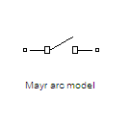
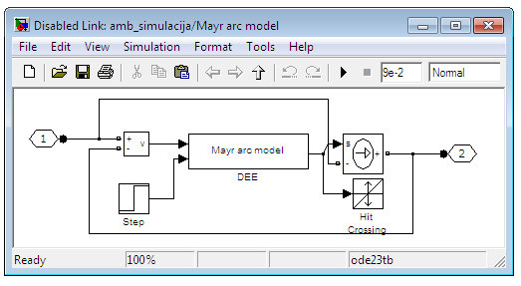
Modelovanje električnog luka u visokonaponskim prekidačima Doc. dr. Vladan Radulović, Spec. Sc. Marija Mrdak
IV savjetovanje CG KO CIGRE, 11-15 maj 2015, Igalo

Slide 12
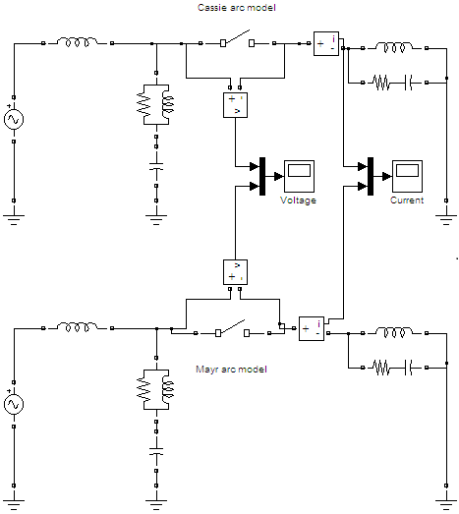
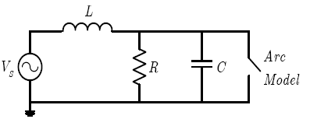
Modelovanje električnog luka u visokonaponskim prekidačima Doc. dr. Vladan Radulović, Spec. Sc. Marija Mrdak
Model luka može biti uključen u strujni krug na jednostavan način

Slide 13
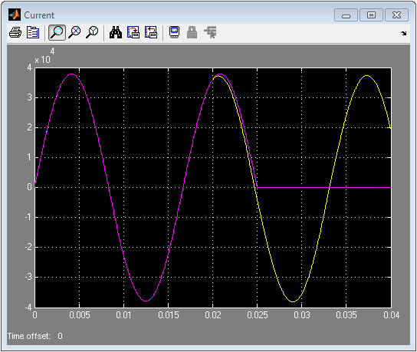
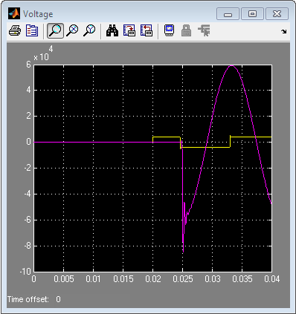
Modelovanje električnog luka u visokonaponskim prekidačima Doc. dr. Vladan Radulović, Spec. Sc. Marija Mrdak
IV savjetovanje CG KO CIGRE, 11-15 maj 2015, Igalo

Slide 14
Modelovanje električnog luka u visokonaponskim prekidačima Doc. dr. Vladan Radulović, Spec. Sc. Marija Mrdak
Cassiev model luka ima konstantan napon luka u intervalu visoke struje.
Mayrov model luka pokazuje rastući napon luka u trenutku prolaska struje kroz nulu.
Cassiev model luka ne uspijeva da prekine struju kratkog spoja dok Mayrov model luka uspijeva i pokazuje malu struju luka po prolasku kroz nultu vrijednost.
IV savjetovanje CG KO CIGRE, 11-15 maj 2015, Igalo

Slide 15
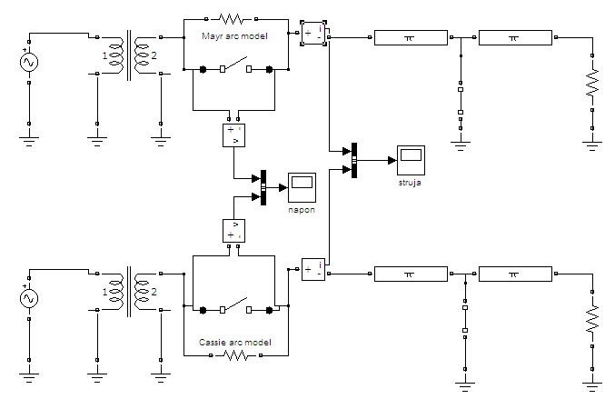
Primjena AMB u realnom sistemu
IV savjetovanje CG KO CIGRE, 11-15 maj 2015, Igalo

Slide 16
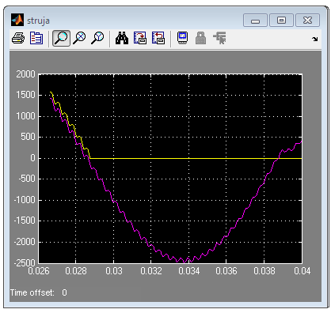
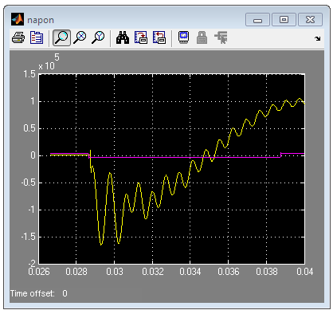
Modelovanje električnog luka u visokonaponskim prekidačima Doc. dr. Vladan Radulović, Spec. Sc. Marija Mrdak
IV savjetovanje CG KO CIGRE, 11-15 maj 2015, Igalo

Slide 17
Modelovanje električnog luka u visokonaponskim prekidačima Doc. dr. Vladan Radulović, Spec. Sc. Marija Mrdak
Posmatra se slučaj kvara na sredini voda
Mayrov model luka ima konstantan napon luka dok Cassiev model luka pokazuje rastući napon luka u trenutku prolaska struje kroz nulu.
Cassiev model prekida struju kratkog spoja i pokazuje malu struju nakon prekida, Mayrov model to ne uspijeva
IV savjetovanje CG KO CIGRE, 11-15 maj 2015, Igalo

Slide 18
Modelovanje električnog luka u visokonaponskim prekidačima Doc. dr. Vladan Radulović, Spec. Sc. Marija Mrdak
Zaključak
Električni luk je važna pojava koja određuje operacije visokonaponskog prekidača.
Upotreba alata za modelovanje i simulaciju može doprinijeti poboljšanju ovih uređaja, smanjiti potrebu za testiranjem i razvojem prototipa.
Kao rezultat simulacija dobijeni su oscilogrami koji su veoma korisni za proučavanje kompleksnih procesa prekidanja struje.
IV savjetovanje CG KO CIGRE, 11-15 maj 2015, Igalo

Slide 19
HVALA NA PAŽNJI!

